Slide 1


Заместитель руководителя
УФНС России по Республике Крым
Алиев Нариман Ниязиевич
ОБ ИНТЕГРАЦИИ НАЛОГОВОЙ ГРАМОТНОСТИ
В СИСТЕМУ ОБЩЕГО ОБРАЗОВАНИЯ
Симферополь, 2021

Slide 2






Я – ДОБРОСОВЕСТНЫЙ НАЛОГОПЛАТЕЛЬЩИК!
КАЖДЫЙ ГРАЖДАНИН ОБЯЗАН ЗНАТЬ
СВОИ ПРАВА И ОБЯЗАННОСТИ:
КАКИЕ ДОХОДЫ НЕОБХОДИМО ДЕКЛАРИРОВАТЬ И В КАКИЕ СРОКИ ПРЕДСТАВИТЬ ДЕКЛАРАЦИЮ 3-НДФЛ;
КАК ПОЛУЧИТЬ НАЛОГОВЫЙ ВЫЧЕТ;
КАК УПЛАТИТЬ НАЛОГИ ЗА ТРАНСПОРТ, ЗЕМЕЛЬНЫЙ УЧАСТОК И НЕДВИЖИМОСТЬ:
КАКИЕ ЛЬГОТЫ ПО НАЛОГАМ ЕМУ ПОЛОЖЕНЫ ЗАКОНОМ;
КАК ПРАВИЛЬНО НАЧАТЬ И ВЕСТИ ПРЕДПРИНИМАТЕЛЬСКУЮ ДЕЯТЕЛЬНОСТЬ И Т.Д.
ЗНАНИЕ ОСНОВ
НАЛОГОВОГО
ЗАКОНОДАТЕЛЬСТВА
2

Slide 3
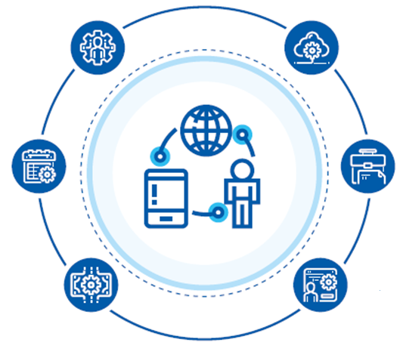
НАЛОГОВАЯ КУЛЬТУРА ГРАЖДАН
Проведение разъяснительной работы (лекции, семинары и т.д.) для налогоплательщиков
Проведение информационных кампаний «Декларирование»,
«Уплата имущественных налогов»,
«Новый год без долгов»
Проведение мероприятий по повышению финансовой грамотности населения
Освещение в СМИ результатов
контрольно-надзорной деятельности ФНС России
Проведение мероприятий
с будущими налогоплательщиками
3

Slide 4
Информация
о проведении открытых уроков налоговой грамотности:
1. Количество школ, в которых проведены открытые уроки налоговой грамотности – 271
2. Количество проведенных открытых уроков - 769
В том числе по регионам:
Симферополь – 16 уроков + видеоролики по всем учебным организациям
Симферопольский район (включая Белогорский р-н) – 17 уроков
Бахчисарай – 171 урок
Красноперекопск (включая Джанкой) – 34 урока
Феодосия – 123 урока
Евпатория – 213 уроков
Керчь – 108 уроков
Ялта (включая г. Алушта) – 87 уроков
4

Slide 5
Благодарю за внимание!

